Slide 1


Tiết 3

Slide 2




KHỞI ĐỘNG

Slide 3


Slide 4



CHỦ ĐỀ 1:
SỨC KHỎE RĂNG MIỆNG

Slide 6



Nghe kể chuyện
Notes:
6

Slide 7

CẤU TẠO HÀM RĂNG NGƯỜI

Slide 8
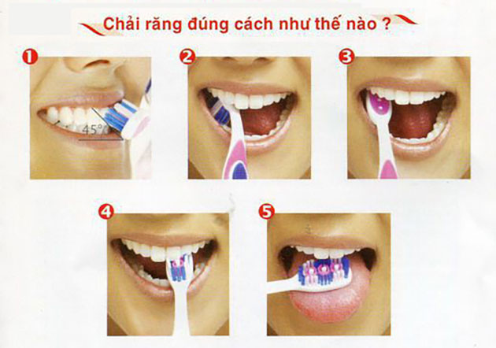
THẢO LUẬN NHÓM

Slide 9
CÁC BƯỚC ĐÁNH RĂNG ĐÚNG CÁCH
Bước 1: Chải mặt ngoài của răng
Bước 2: Chải mặt trong của răng
Bước 3: Chải mặt nhai của các răng
Bước 4: Dùng đầu bàn chải để chải mặt trong của các răng phía trước
Bước 5: Làm sạch mặt trên của lưỡi

Slide 10

NHỮNG ĐIỀU CẦN LƯU Ý:
+ Đánh răng tối thiểu 2 lần/ngày
+ Chải đủ cả 3 mặt của răng
+ Thay bàn chải 3 tháng một lần
+ Ăn các loại thức ăn bổ dưỡng và có lợi cho răng
+ Khám răng định kỳ 6 tháng/lần
+ Dùng kem có chứa flour
Notes:
10

Slide 11
TRÒ CHƠI
AI NHANH – AI ĐÚNG?

Slide 12
Câu 1: Có mấy bước đánh răng đúng cách?
A. 3 bước
B. 4 bước
C
C. 5 bước
Hết giờ
Bắt đầu
02s
05s
01s
03s
04s

Slide 13
Câu 2: Đánh răng ít nhất mấy lần/ngày?
A. 1 lần
B. 2 lần
B
C. 3 lần
Hết giờ
Bắt đầu
02s
05s
01s
03s
04s

Slide 14
Câu 3: Để có hàm răng chắc khỏe chúng ta nên làm gì?
A. Ăn nhiều bánh kẹo, đồ ăn vặt vào buổi tối
B. Chỉ cần đánh răng 1 lần/ngày
C
C. Đánh răng tối thiểu 2 lần/ngày, hạn chế ăn vặt và ăn đồ ngọt, tăng cường ăn hoa quả.
Hết giờ
Bắt đầu
02s
05s
01s
03s
04s

Slide 15



Trải nghiệm
ĐÁNH RĂNG ĐÚNG CÁCH
Notes:
15

